Slide 1
Body-Mass-Index (BMI)
nach WHO-Definition

Slide 2
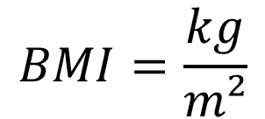
Berechnung des BMI
$$BMI=\frac{kg}{m²}$$

Slide 3
Body-Mass-Index (BMI)
Klassifizierungstabelle der WHO
 | BMI
Untergewicht | < 18,5
Normalgewicht | 18,5 - < 25,0
Übergewicht | 25,0 - < 30,0

Slide 4
Alter: 15 bis unter 30 Jahre

Slide 5
Alter: 30 bis unter 45 Jahre

Slide 6
Alter: 45 bis unter 60 Jahre

Slide 7
Alter: 60 bis unter 75 Jahre

Slide 8
Alter: ab 75

Slide 9
Schulkinder (7 bis 14 Jahre)

Slide 10
Übergewicht Erwachsene global
BMI > 25

Slide 11
Where are you on the global fat scale?
Use this Postalcode AL3 8QE : You need one!
Calculator: BMI and obesity: Where are you on the UK fat scale? - BBC News
Use this Postalcode AL3 8QE : You need one!

Slide 12
Danke für die Aufmerksamkeit!

